Slide 1
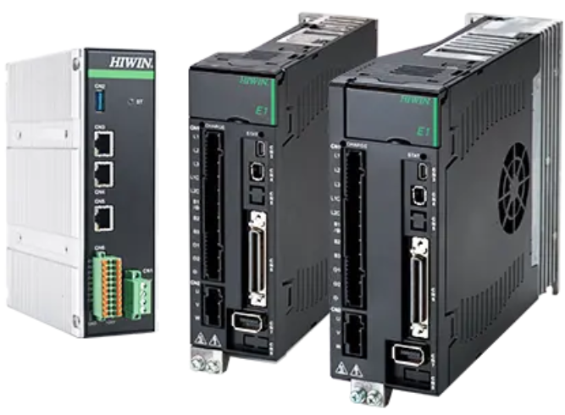
產品簡介-控制器與驅動 (Introduce Product of Controllers and Drivers)
日 期：2023/03/01
簡報者：魏良佑(R33)

Slide 2
馬達與驅動器連接方式

Slide 3
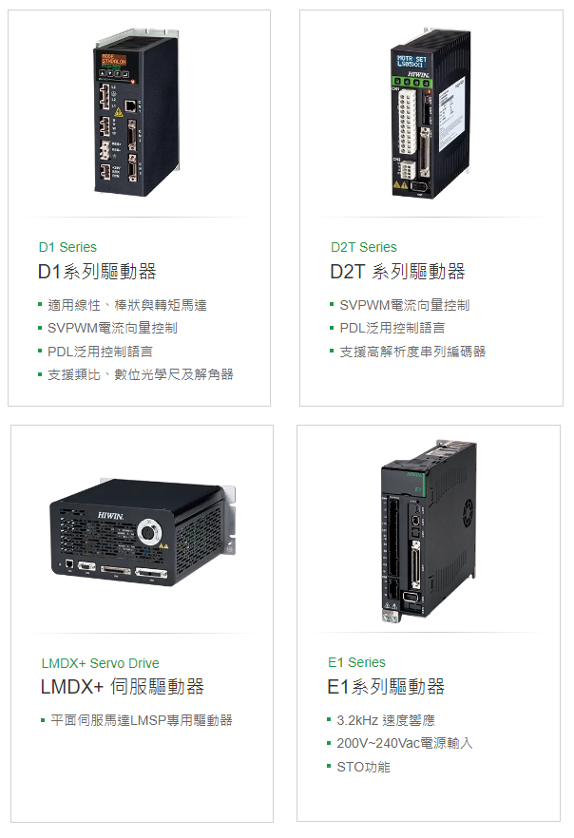
廠內驅動器種類
驅動器 | 支援馬達種類 | 其他特性
D1系列 | 線性馬達 | 具有EtherCAT擴充功能
 | 棒狀馬達
 | 轉矩馬達
D2T系列 | AC伺服馬達 | 具有EtherCAT擴充功能
LMDX系列 | 平面馬達
E1系列 | 伺服馬達 (AC)
 | 線性馬達 (LM)
 | 直驅馬達 (DM) | 增量式直驅馬達 絕對式直驅馬達
Notes:
廠內的驅動器種類大致有D1系列、D2T系列、LMDX系列與最新的E1系列
其中又有各自支援的馬達種類，例如目前最新的E1系列就有支援伺服馬達、線性馬達以及直驅馬達

Slide 4
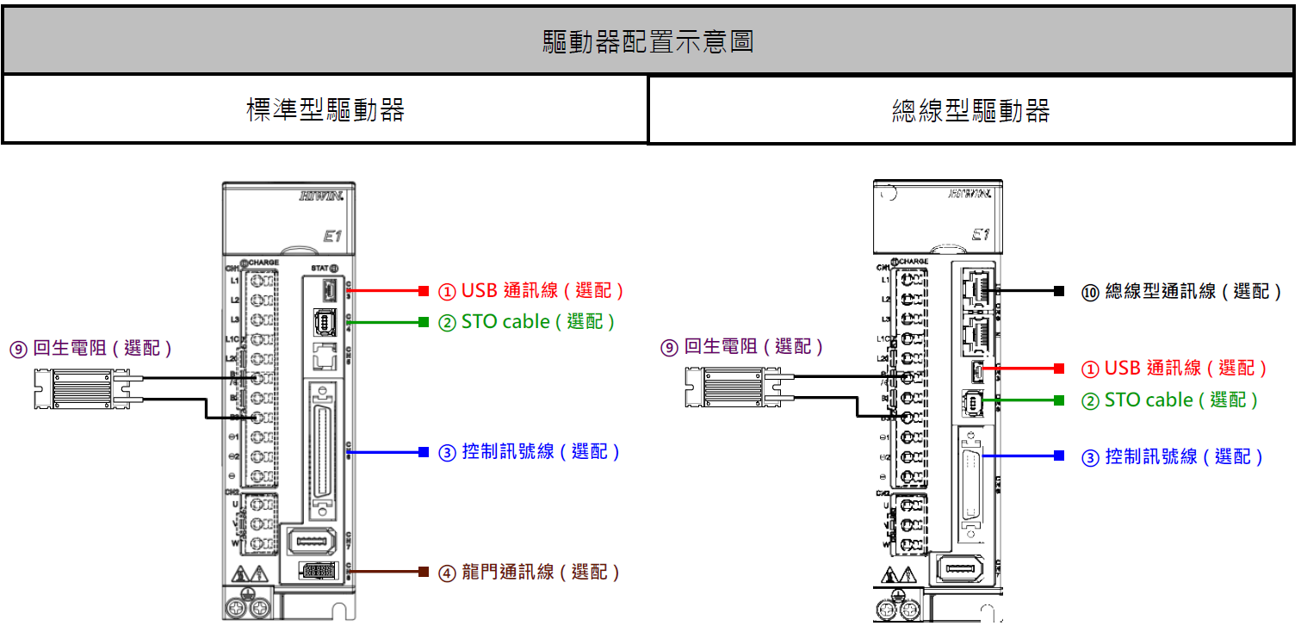
驅動器配置介紹_1
Notes:
傳統來講，馬達驅動器與上位之間的溝通橋樑多採用電壓或者脈波來傳遞指令
比較新的趨勢是改用總線的方式，讓驅動器之間還有與上位控制器之間的溝通藉由高速的數位化技術得以進行更多資訊的傳遞，以達到更複雜的工作協調
標準型的驅動器主要以龍門通訊線通訊
而總線型驅動器主要是以總線型通訊線通訊

Slide 5
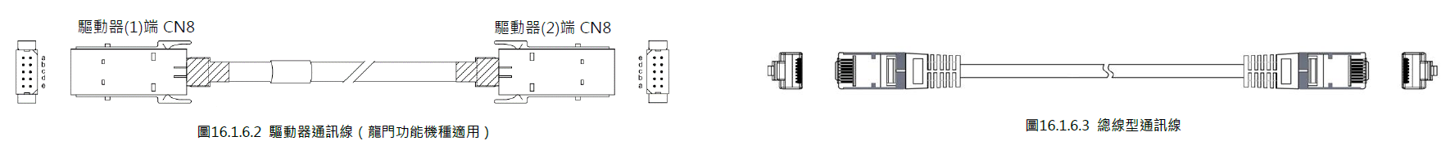
驅動器配置介紹_2
驅動器 | 通訊線 | 型號 | 輸入 | 輸出功率 | 控制介面(通訊格式)
標準型 | 龍門通訊線 | ED1S (Standard) | 110V/220V | 400W/500W 1kW/1.2kW 2kW 4kW | 電壓命令及脈波，代號V
 |  |  | 400V | 5kW 7.5kW
總線型 | 總線型通訊線 (MECHATROLINK III暫不支援) | ED1F (Fieldbus) | 110V/220V | 400W/500W 1kW/1.2kW 2kW 4kW | EtherCAT，代號E mega-ulink(搭配HIMC運動控制器或 API/MPI運動函式庫)，代號H MECHATROLINK III，代號L PROFINET，代號P
 |  |  | 400V | 5kW 7.5kW
Notes:
廠內ED1S為標準型驅動器、ED1F為總線型驅動器
當接收110V/220V的電壓輸入有400W/500W、1kW/1.2kW、2kW、4kW的輸出功率規格，當輸入400V有5kW以及7.5kW規格
另外，總線型的控制介面也有EtherCAT、mega-ulink、MECHATROLINK III、PROFINET幾種通訊格式
其中只有MECHATROLINK III不支援總線型通訊線

Slide 6
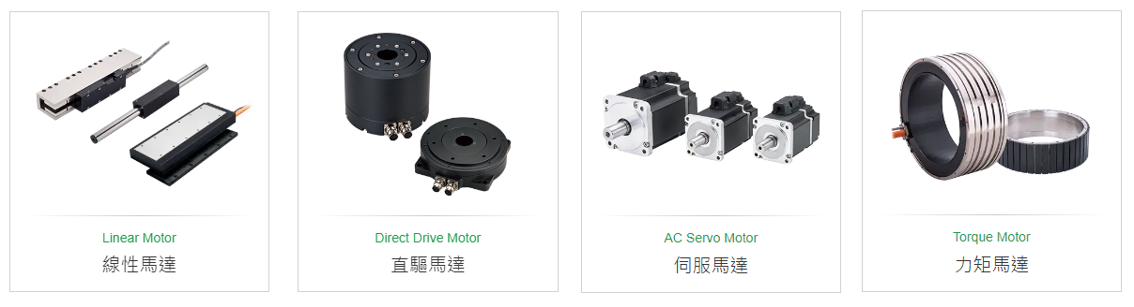
馬達種類
Notes:
線性馬達(Linear Motor)：源自于勞倫茲法則(Lorentz)，即利用電流(I)與磁場(B)的相互作用而產生推力(F)，F⃗ = qv⃗ ×B⃗ ，q為物體的帶電荷量，v為物體運動的速度，B為磁場方向與大。
直驅馬達(Direct Drive Motor)：是指使用直驅機構的馬達，簡稱DD馬達。而直驅式機構(Direct drive mechanism)即動力來源直接由電動機提供，中間沒有經過像變速箱或是皮帶之類的減速機構
轉速較低的DD馬達因為其轉矩會比相同功率的馬達要高，因此也會稱為轉矩馬達或是力矩馬達。
伺服馬達(Servo Motor)：對於使用伺服機構的馬達(電動機)總稱，以回饋訊號控制，採用閉迴路系統，將感測器裝在馬達與控制對象機器上，偵測結果會返回伺服放大器與指令值做比較
力矩馬達(Torque Motor)：是一種極數較多的特殊馬達，可以在馬達低速甚至堵轉（即轉子無法轉動)時仍能持續運轉，不會造成馬達的損壞。
而在這種工作模式下，馬達可以提供穩定的力矩給負載(故名為力矩馬達)。力矩馬達也可以提供和運轉方向相反的力矩(剎車力矩)

Slide 7
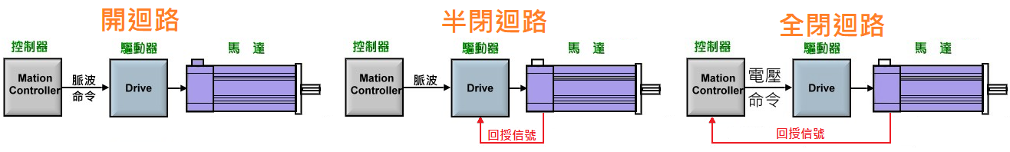
定位系統
定位系統 | 回授控制(feedback) | 特性 | 穩定性 | 例子
開迴路 | 無回授訊號 | 馬達定位不準無法得知 | 最差 | 步進/微步進定位系統
半閉迴路 | 回授信號回授至驅動器 | 驅動器可因回授信號得知馬達定位不準 進而輸出ERROR信號 | 中 | 日本伺服定位系統(脈波命令式 (Pulse Command)伺服馬達系統)
全閉迴路 | 回授信號回授至控制器 | 直接由控制器來偵測回授信號 進而調整驅動器命令 | 最好 | 歐美伺服馬達系統
Notes:
開迴路：因為無回授訊號，因此馬達定位不準無法得知
半閉迴路：驅動器可因回授信號得知馬達定位不準，進而輸出ERROR信號，
但控制器仍無法得知馬達定位不準，控制器和驅動間的脈波定位信號若受到雜訊干擾
此脈波干擾信號也會被送入馬達驅動器而使馬達旋轉，且這是馬達到驅動器間之回授信號所以無法察覺
全閉迴路：直接由控制器來偵測回授信號，進而調整驅動器命令

Slide 8
E1系列驅動器與編碼器轉換盒的搭配_1
外部編碼器格式 (回授訊號) | 伺服馬達 (AC) | 線性馬達 (LM) | 增量式直驅馬達 | 絕對式直驅馬達 | 力矩馬達 (TM)
數位TTL | X | X | － | X | －
數位Hall訊號 | － | O | O | X | O
類比 | O | O | O | X | O
BiSS-C | O | O | － | X | O
EnDat | O | O | － | X | O
 | X：不需搭配，O：需要搭配，－：未知或是無此使用組合
Notes:
伺服馬達：可直接接驅動器需搭配EM1系列且支援全閉環功能
線性馬達與E1系列驅動器搭配使用時，若使用過溫感測器(PTC)也需要ESC
絕對式直驅馬達與E1系列驅動器搭配使用時，不需搭配編碼器轉換盒（ESC)
力矩馬達與E1系列驅動器搭配使用時，若使用過溫感測器(PTC)也需要ESC

Slide 9
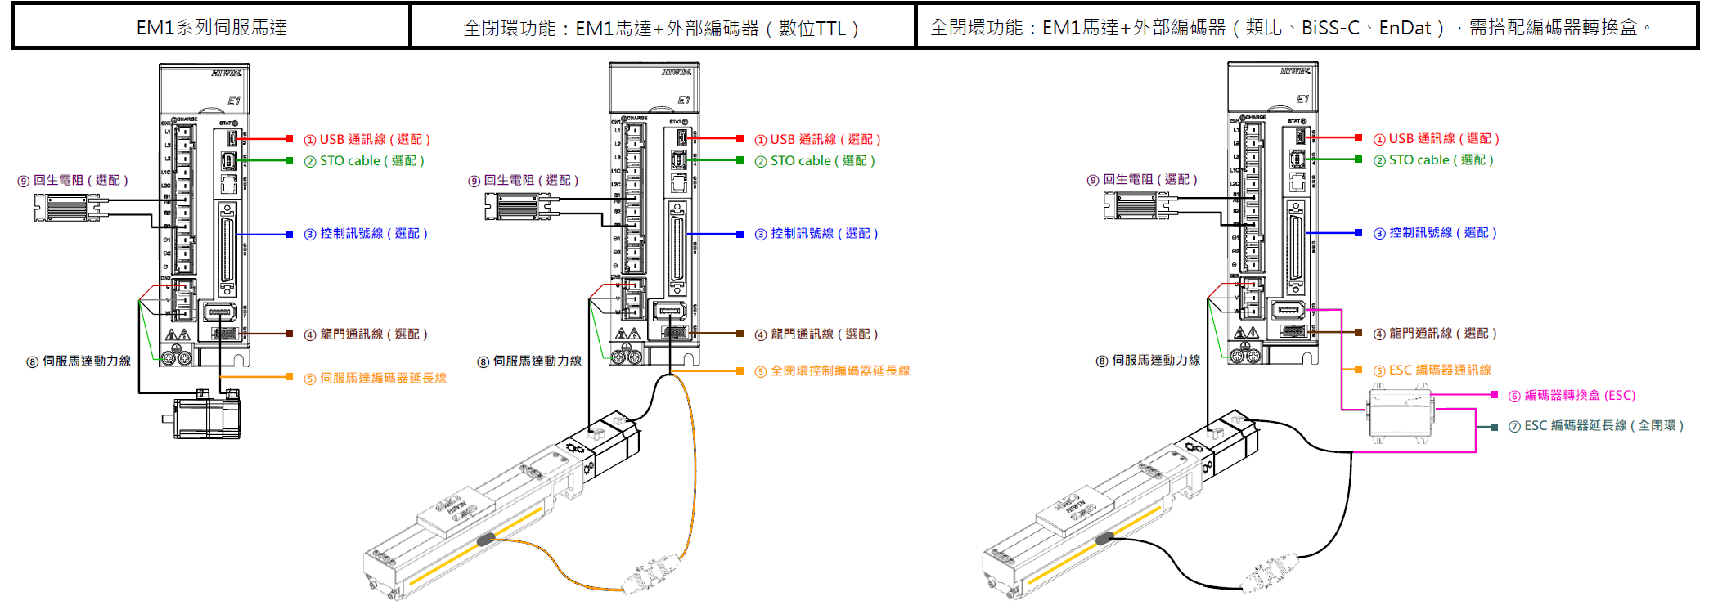
E1系列驅動器與編碼器轉換盒的搭配_2 (以伺服馬達為例)
Notes:
EM1系列伺服馬達可直接連接至驅動器驅動
若需要支援全閉環功能，則需要接入回授訊號
若需要支援全閉環功能且若為類比、BiSS-C、EnDat，則除了接入回授訊號外還要在源頭搭配編碼器轉換盒(ESC)

Slide 10
回生電阻TTTT

Slide 11
Thank You

